Slide 1
Hoe werkt het oor.
Notes:
Work through and explain. Get them to re-explain back.

Slide 2
GELUID - HET OOR
1.Geluidsgolven worden verzameld bij de oorschelp.
6.De oorzenuw geeft het signaal door aan de hersenen.
4
6
1
2
3
5
2.De golven gaan door de gehoorgang.
5.Het slakkenhuis zet trillingen om in een elektrisch signaal.
3.Ze laten het trommelvlies trillen.
4.De gehoorbeentjes versterken de trillingen.
Notes:
Reinforcing and provide Framework 8Ld3 sheet which is a cut and stick ear hearing sequence.

Slide 3
Zet op volgorde
De golven gaan door de gehoorgang.
De oogzenuw geeft het signaal door aan de hersenen.
Ze laten het trommelvlies trillen.
Geluidgolven worden verzameld bij de oorschelp.
De gehoorbeentjes versterken de trillingen.
Het slakkenhuis zet trillingen om in een elektrisch signaal.
D A C E F B
Notes:
Quick recap quiz

Slide 4
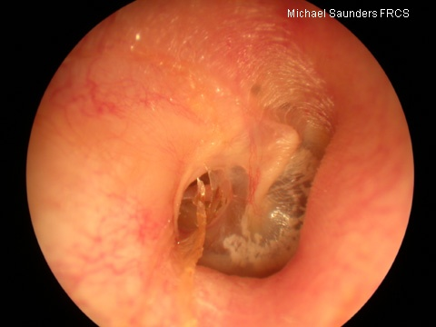
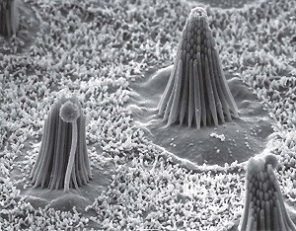
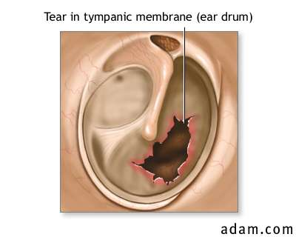
GELUID - HET OOR
Flattened Cilia
Infectie
Binnen-
oor
Gehoorbeschadiging
Midden-
oor
Uitwendig
oor
Beschadigd trommelvlies
Gehoorbeentje
kleven samen
Teveel oorsmeer
Notes:
Talk through

Slide 5
frequentiebereik
FREQUENTIE
Frequentiebereik= Het gebied waar tussen je de frequentie kan horen.
20Hz – 25.000Hz, voor kinderen.
20Hz – 18.000Hz, voor ouderen
Notes:
Check out what they can hear at
http://www.freemosquitoringtone.org/
If you dont have a frequency generator at hand.

Slide 6
FREQUENTIE
frequentiebereik
Wat hoort bij wat?
Hond
Muis
Vleermuis
Walvis
Kip
1000Hz to 91,000Hz
125Hz to 2,000Hz
67Hz to 45,000Hz
1000Hz to 123,000Hz
2000Hz to 110,000Hz

Slide 7
FREQUENTIE
frequentiebereik
Hond
67Hz to 45,000Hz
Muis
1000Hz to 91,000Hz
Vleermuis
2000Hz to 110,000Hz
Walvis
1000Hz to 123,000Hz
Kip
125Hz to 2,000Hz

Slide 8
Controleer wat je geleerd hebt. Begrijp je nu:
GELUID - HET OOR
hoe geluid gemaakt wordt;
hoe geluid bij je oor komt;
hoe het oor werkt?

Slide 9
Huiswerk
M. opg. 7 t/m 10,
13 t/m 15 en
18 t/m 20.
Datum:

